Slide 1
WTKF smagning
Uafhængige aftappere
Generalforsamling 30-3-2017

Slide 2
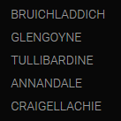
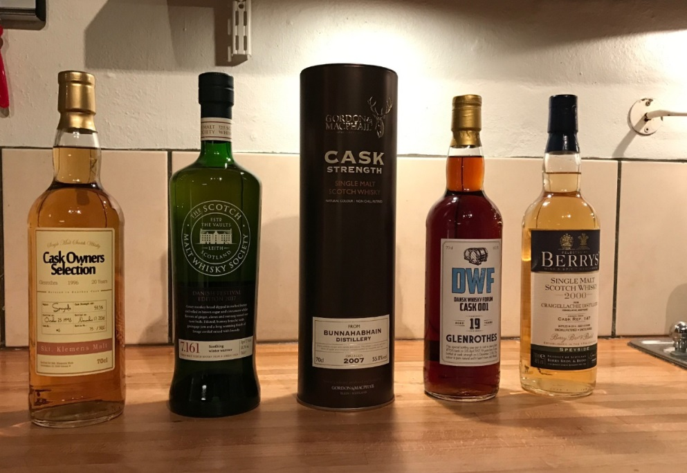
Velkommen – dagens program
Tema: Uafhængige aftappere
Da WTKF er en forening der reelt set er en uafhængig aftapper – så er det dagens tema
Hvad har indflydelse på smagen?
WTKF – beslutninger vedr. egne fade
Forlængelse af lagring ?
Aftapning – fadstyrke eller ?
Smagning - 5 uafhængige aftappere
Fire forskellige destillerier

Slide 3
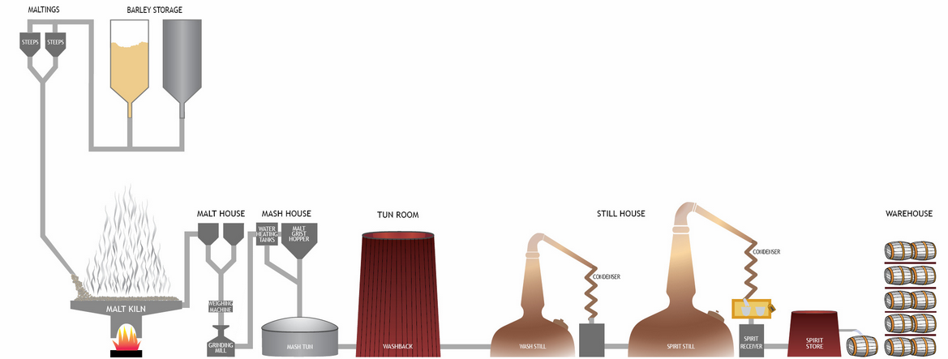
Hvad har indflydelse på smagen?
Valg af destilleri - New spirit, udgangspunktet
Mange forskellige faktorer
Vand
Tørring af malt (Luft, Tørv)
Destillering – processen
Pot still facon
Double, Triple destillation
…….

Slide 4
Hvad har indflydelse på smagen?
Fad
Bourbon – Vanillenoter, især first fill
Sherry – Siger sig selv, men stor forskel på kvalitet af fade, samt om det er first fill, eller et fad der brugt adskille gange (og så giver det smuk farve til malten)
Vinfade
Dessertvine – sødme og blomsterkarakter, især heldig med røgede varianter af new spirit (f.eks Bruichladdich)
Rødvinsfade
……
Lagringstid
Fad karakter – kan fremskyndes ved at bruge mindre fade (f.eks Quarter Casks, mere kontakt med træ pr. liter new spirit)
Lagrings temperatur – stort udsving i lagringstemperatur kan fremskynde fadpåvirkningen (f.eks malt fra Taiwan Kavalan – her ses stor fadpåvirkning trods kort lagringstid)

Slide 5
Hvad har indflydelse på smagen?
Filtrering
Koldfiltrering for at fjerne urenheder (fjerner desværre også smag…)
Farve
Tilsætning af karamel (E150) for at give indtryk af fadpræg (påvirker mange gange også smagen…..)
Aftapningsstyrke
Cask Strenght – Fadstyrke, varierer alt efter lagringstid/fadtype/omgivelsestemperatur
Skal være over 40% for at være en Whisky – men 46% og derover er at foretrække

Slide 6
Hvad har indflydelse på smagen?
Lad være med at have travlt – Tid i glasset…..
Tommelfingerregel – 1min pr år i glasset for at åbne malten
Vand kan fremskynde processen – men pas på! Lidt af gangen
Gode ting at huske…
Non Chill filtered (ingen koldfiltrering)
ABV (Alchohol By Volume): 46% eller mere
Ingen farve tilsat (E150)
Ingen hastværk når man nyder malt! (og vær forsigtig med vandet..)
Hvis det er opfyldt er resten er smag og behag!

Slide 7
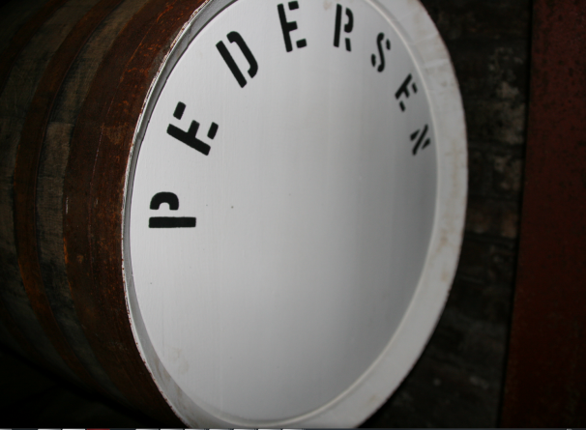
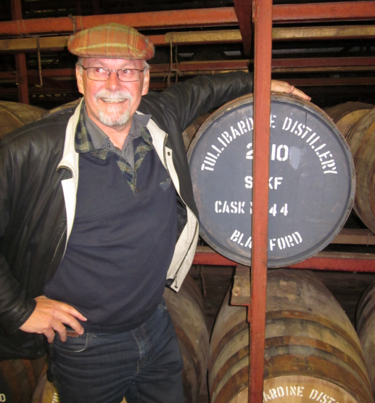
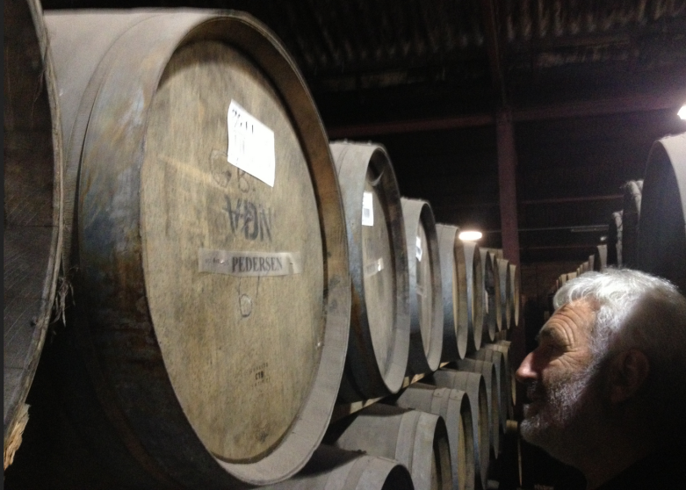
WTKF – egne fade….
WTKF – store beslutninger vedr. egne fade
Forlængelse af lagring – og evt på anden fadtype ?
Aftapning – fadstyrke eller ?
Tønde/Fad udvalg bestemmer – det er klogt at tage snakken med destilleriet,de følger vores fade på tæt hånd og ved hvad der er klogt at gøre…

Slide 8
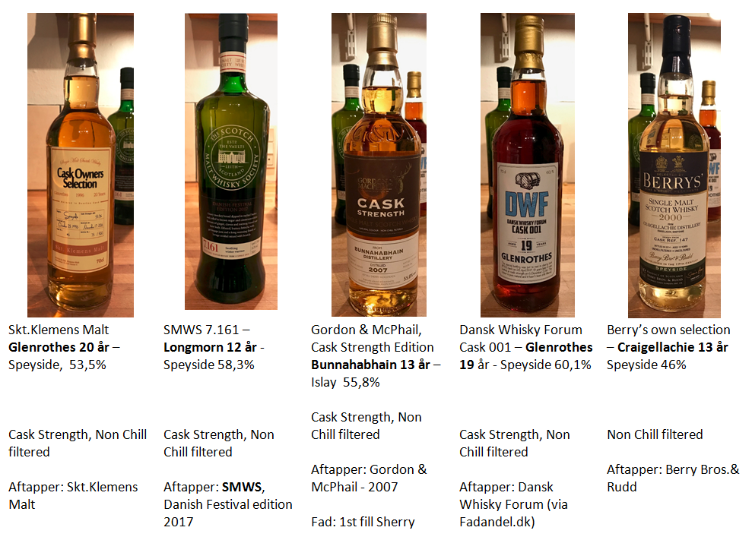
Smagning - 5 uafhængige aftappere

